Slide 1
DFS
2022.02.02.수
김예빈

Slide 2
BOJ 10026 – 적록색약
https://www.acmicpc.net/problem/10026
그림이 입력으로 주어졌을 때, 적록색약인 사람이 봤을 때와 아닌 사람이 봤을 때 구역의 수를 구하는 프로그램을 작성.

Slide 3
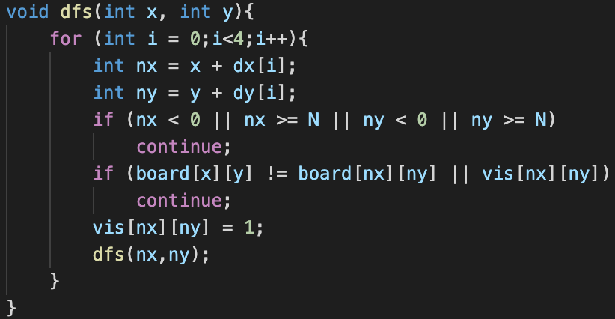
DFS 구현
상하좌우 중 같은 색 약이고 방문하지 않은 경우만 끝까지 탐색
R | R | R | B | B
G | G | B | B | B
B | B | B | R | R
B | B | R | R | R
R | R | R | R | R
1 | 1 | 1 | 2 | 2
3 | 3 | 2 | 2 | 2
2 | 2 | 2 | 4 | 4
2 | 2 | 4 | 4 | 4
4 | 4 | 4 | 4 | 4

Slide 4
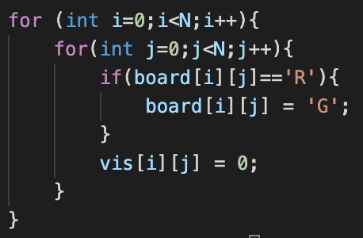
적록색약 처리
R과 G가 똑같이 보이므로 R을 G로 바꿔주고 dfs를 돌려주면 된다.
G | G | G | B | B
G | G | B | B | B
B | B | B | G | G
B | B | G | G | G
G | G | G | G | G
R | R | R | B | B
G | G | B | B | B
B | B | B | R | R
B | B | R | R | R
R | R | R | R | R
1 | 1 | 1 | 2 | 2
3 | 3 | 2 | 2 | 2
2 | 2 | 2 | 4 | 4
2 | 2 | 4 | 4 | 4
4 | 4 | 4 | 4 | 4
1 | 1 | 1 | 2 | 2
1 | 1 | 2 | 2 | 2
2 | 2 | 2 | 3 | 3
2 | 2 | 3 | 3 | 3
3 | 3 | 3 | 3 | 3

